Slide 1
时间 shíjiān
Lesson 3
李欣蓓

Slide 2
数字 shùzì

Slide 3
数字
一 六
二 七
三 八
四 九
五 十

Slide 4
星期 xīngqí / xīngqī

Slide 5
星期 xīngqí / xīngqī
星期一 | 星期二 | 星期三 | 星期四 | 星期五 | 星期六 | 星期日
 |  |  |  |  |  | 星期天

Slide 6
数字
十一 十六
十二 十七
十三 十八
十四 十九
十五 二十

Slide 7
数字
二十一 二十六
二十二 二十七
二十三 二十八
二十四 二十九
二十五 三十

Slide 8
数字
十 六十
二十 七十
三十 八十
四十 九十
五十 一百

Slide 9
大
Bingo
You think I guess!
小

Slide 10
年纪 niánjì

Slide 11
你今年多大？
我今年十八岁suì

Slide 12
您今年多大年纪？
我今年九十八岁suì

Slide 13
你今年多大？
我今年________岁suì

Slide 14
几月几号
______月_______号

Slide 15
你的生日是几月几号？
我的生日是一月二号
shēngrì

Slide 16
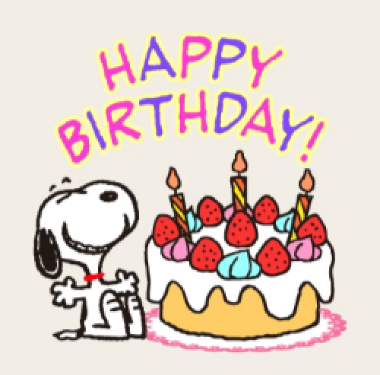
生日快乐 shēngrì kuàilè

Slide 17

我请你吃饭
wǒ qǐng nǐ chīfàn

Slide 18
生日快乐！我请你吃饭。
shēngrì kuàilè wǒ qǐng nǐ chīfàn

Slide 19
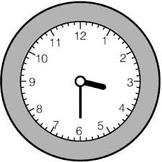
半 bàn

Slide 20
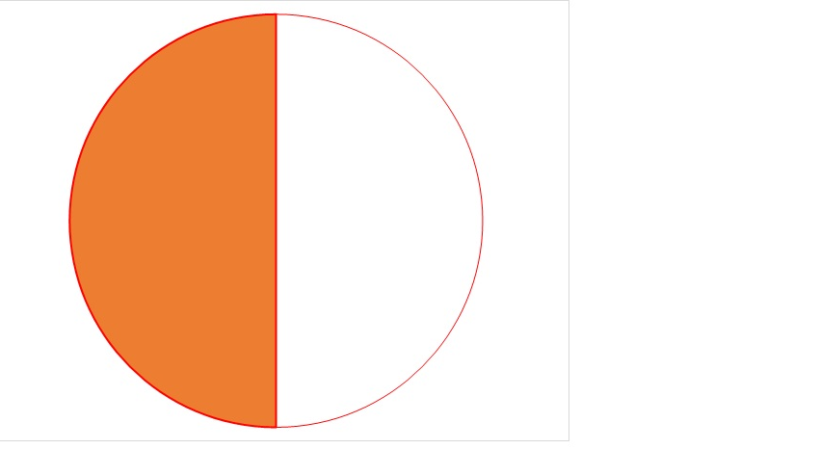
三點半 bàn

Slide 21
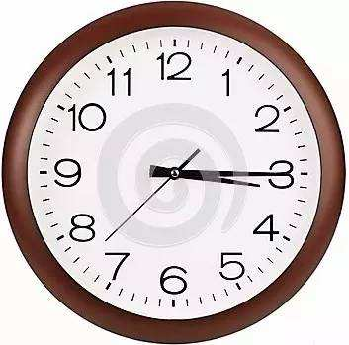
刻 kè

Slide 22
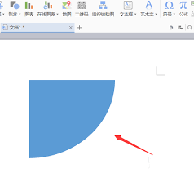
三點一刻 kè

Slide 23
三點二刻 kè

Slide 24
三點三刻 kè

Slide 25
______点（钟）
diǎn zhōng

Slide 26
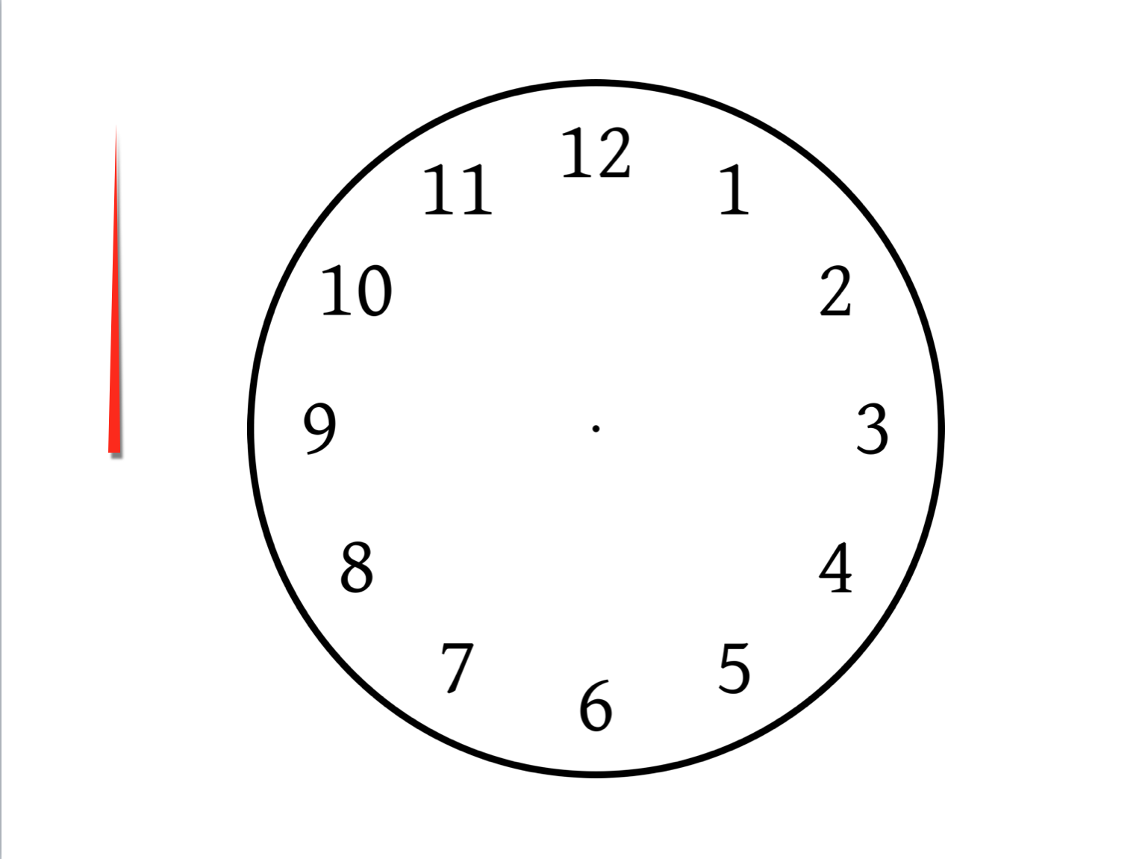

Slide 38
______点_______分

Slide 39
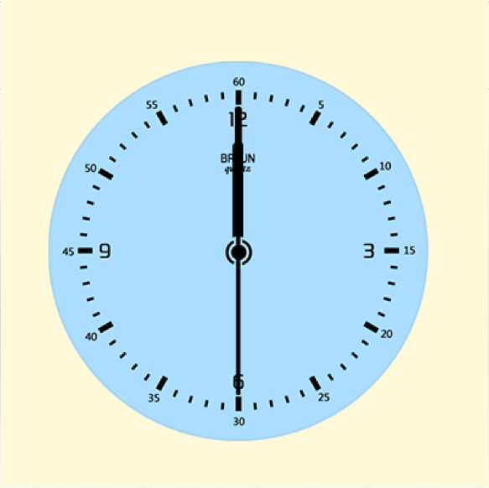

Slide 40
现在几点？
xiànzài jǐ diǎn

Slide 41
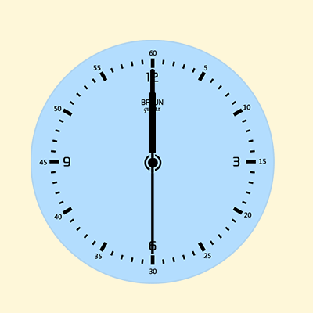

Slide 42
现在几点？
xiànzài jǐ diǎn
现在是____点_____分

Slide 43
星期 xīngqí /xīngqī

Slide 44
星期 xīngqí
星期一 | 星期二 | 星期三 | 星期四 | 星期五 | 星期六 | 星期日
 |  |  |  |  |  | 星期天

Slide 45
礼拜 lǐbài
礼拜一 | 礼拜二 | 礼拜三 | 礼拜四 | 礼拜五 | 礼拜六 | 礼拜日
 |  |  |  |  |  | 礼拜天

Slide 46
周zhōu
周一 | 周二 | 周三 | 周四 | 周五 | 周六 | 周日
 |  |  |  |  | 周末 | 周末
周天

Slide 47
请问十月十五号是星期几？
十月十五号是星期一。
星期一 | 星期二 | 星期三 | 星期四 | 星期五 | 星期六 | 星期日
15 | 16 | 17 | 18 | 19 | 20 | 21

Slide 48
月份 yuèfèn

Slide 49
一月 七月
二月 八月
三月 九月
四月 十月
五月 十一月
六月 十二月

Slide 50

请问十月十六号是星期几？
十月十六号是星期二。
十月
星期一 | 星期二 | 星期三 | 星期四 | 星期五 | 星期六 | 星期日
15 | 16 | 17 | 18 | 19 | 20 | 21

Slide 51
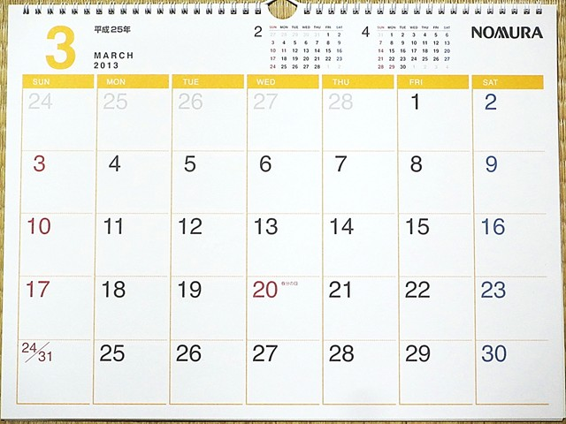
＝二
日
一
二
三
四
五
六

Slide 52
＝二
日
一
二
三
四
五
六
请问_____月_______号是星期几？
______月______号是星期_______。

Slide 53
＝二
日
一
二
三
四
五
六
请问_____月_______号是星期几？
______月______号是星期_______。

Slide 54
怎么样？zěnme yàng
太好了！tài hǎo le

Slide 55
谢谢！xièxie
不客气！bù kèqì

Slide 56
可是 kěshì
晚上见 wǎnshàng jiàn
再见 zàijiàn

Slide 57

早上好 zǎoshàng hǎo
早安 zǎo ān
早上见
zǎoshang jiàn
早饭 zǎofàn

Slide 58
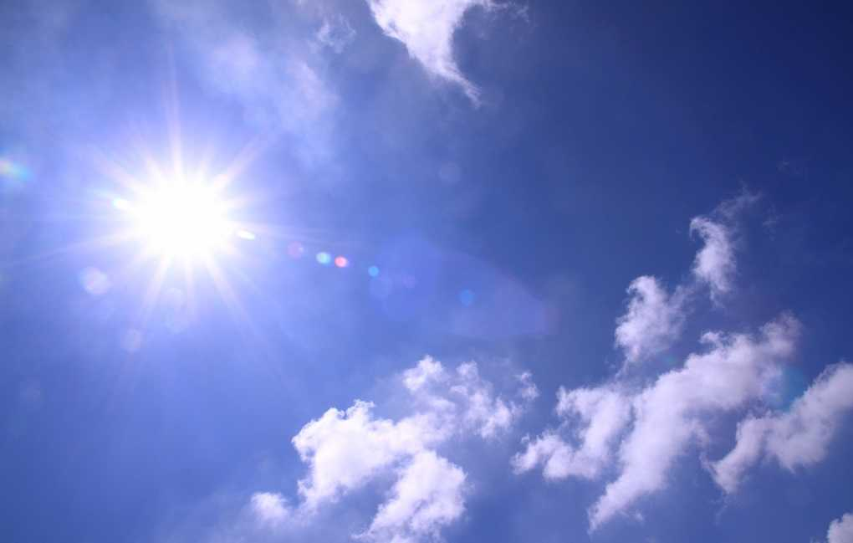
下午好 xiàwǔ hǎo
午安 wǔ ān
下午见
xiàwǔ jiàn
午饭 wǔfàn

Slide 59
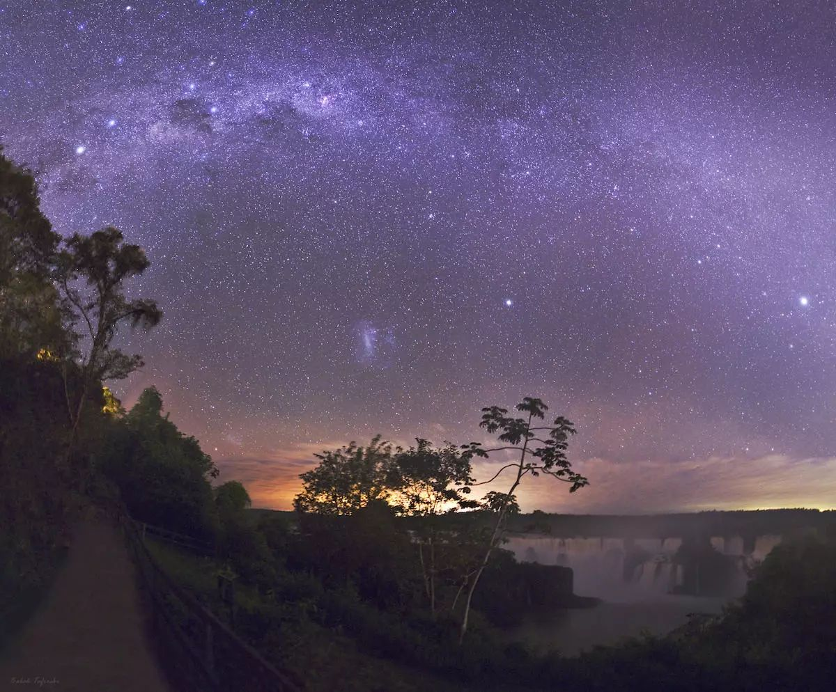
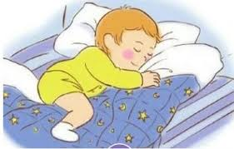
晚上好 wǎnshàng hǎo
晚安 wǎn ān
晚上见 Wǎnshàng jiàn
晚饭 wǎnfàn

Slide 60
早上八点见
下午三点一刻见
晚上七点半见

Slide 61
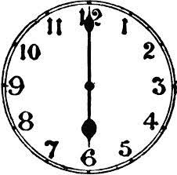
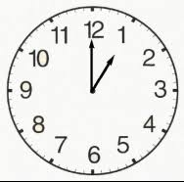
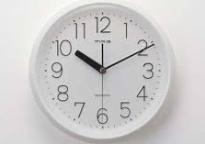
早上______见
下午_______见
晚上_______见

Slide 62
吃饭 chīfàn
早饭 zǎofàn
午饭 wǔfàn
晚饭 wǎnfàn

Slide 63
吃饭 chīfàn
早饭 zǎofàn
午饭 wǔfàn
晚饭 wǎnfàn
我请你吃___________。

Slide 64
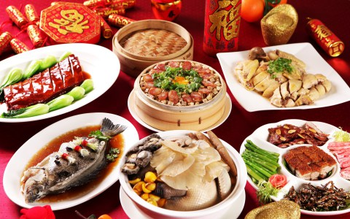
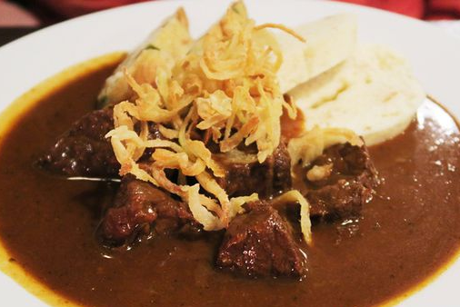
菜cài
中国菜
捷克菜
我请你吃__________。

Slide 65
中国菜 捷克菜
我______请你吃_______。
星期一 | 星期二 | 星期三 | 星期四 | 星期五 | 星期六 | 星期日

Slide 66

为什么？wèishéme
因为.......yīnwèi

Slide 67
你为什么请我吃饭？
因为今天是你生日。

Slide 68
是A......， 还是 B？
háishì

Slide 69
是A......还是B？
你是中国人，还是日本人？
你是老师，还是学生？
háishì

Slide 70
and more ; also ; in addition
A…..还B
A 和 B ，还 C

Slide 71
and more ; also ; in addition
A…..还B
A 和 B ，还 C
王朋喜欢吃中国菜，还喜欢吃捷克菜
李友请你和我吃饭，还请王老师。

Slide 72
忙 máng
不忙 bù máng

Slide 73
A-not-A
忙不忙？

Slide 74
我星期一很忙。
Q：你星期一很忙吗？
Q：你星期一忙不忙？

Slide 75
认识 rènshì
不认识bù rènshì

Slide 76
A-not-A
认识不认识？
认不认识？

Slide 77
我认识李友。
Q：你认识李友吗？
Q：你认识不认识李友？
Q：你认不认识李友？

Slide 78
喜欢 xǐhuān
不喜欢 bù xǐhuān

Slide 79
A-not-A
喜欢不喜欢？
喜不喜欢？

Slide 80
我喜欢吃捷克菜。
Q：你喜欢吃捷克菜吗？
Q：你喜欢不喜欢吃捷克菜？
Q：你喜不喜欢吃捷克菜？

Slide 81
我有女儿。
Q：你有女儿吗？
Q：你有没有女儿？

Slide 82
有事 yǒushì
没有事 méiyǒu shì

Slide 83
A-not-A
有没有？
有没有事？

Slide 84
我星期五有事。
Q：你星期五有事吗？
Q：你星期五有没有事？

Slide 85
有事 yǒushì
有事儿yǒu shìr
没有事 méiyǒu shì
没有事儿méiyǒu shìr

Slide 86
同学 tóngxué
朋友 péngyǒu

Slide 87
今天 jīntiān
明天 míngtiān
今年 jīnnián
明年 míngnián

Slide 88
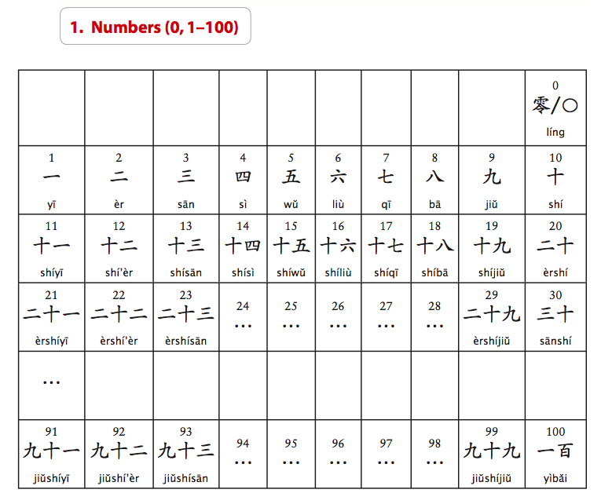


Slide 89
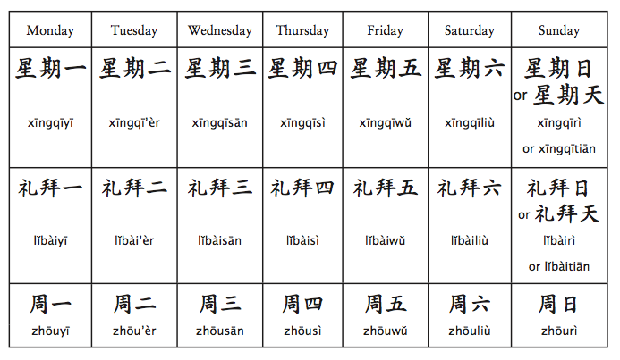

Slide 90
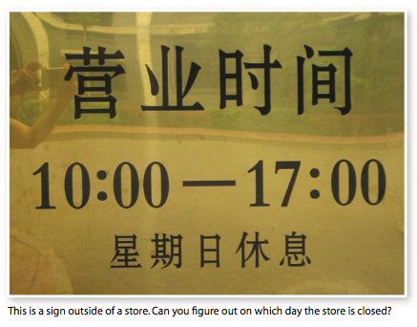
营业时间 yíngyè shíjiān

Slide 91
营业时间 yíngyè shíjiān
休息 xiūxí

Slide 92
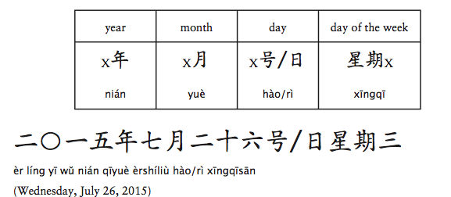
二〇一八年十月十七号/日 星期三

Slide 93
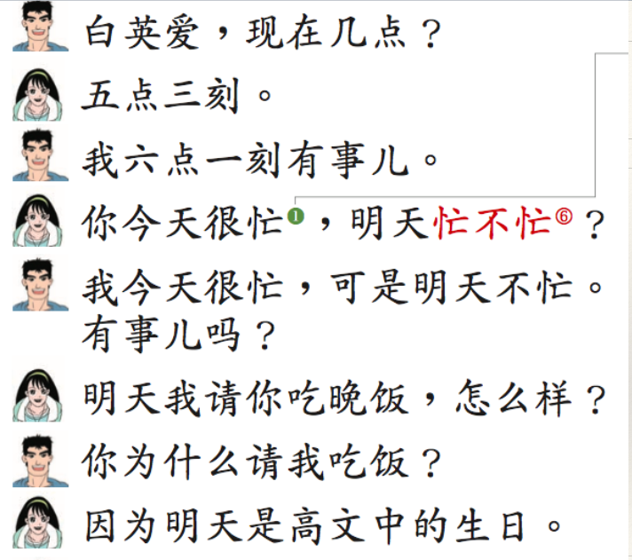
‘

Slide 94
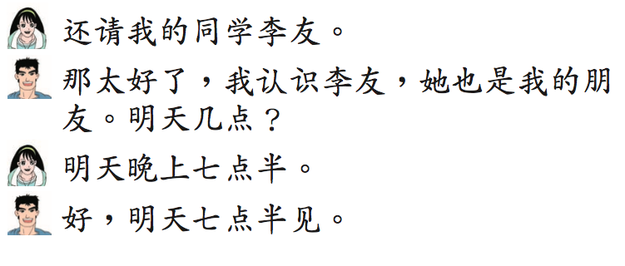

Slide 95

再见！

